Slide 1
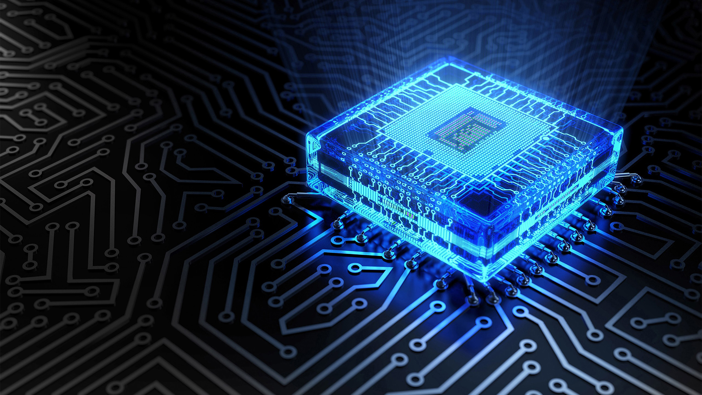
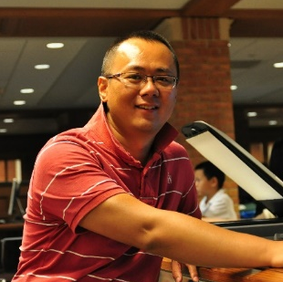

原版权：谭志虎、秦磊华等
华中科技大学 计算机科学与技术学院
授课：刘双虎
成都信息工程大学 计算机学院

Slide 2

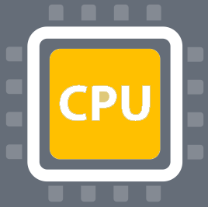


一、计算机系统概述
原版权：
谭志虎、秦磊华等
改版及授课：刘双虎

Slide 3
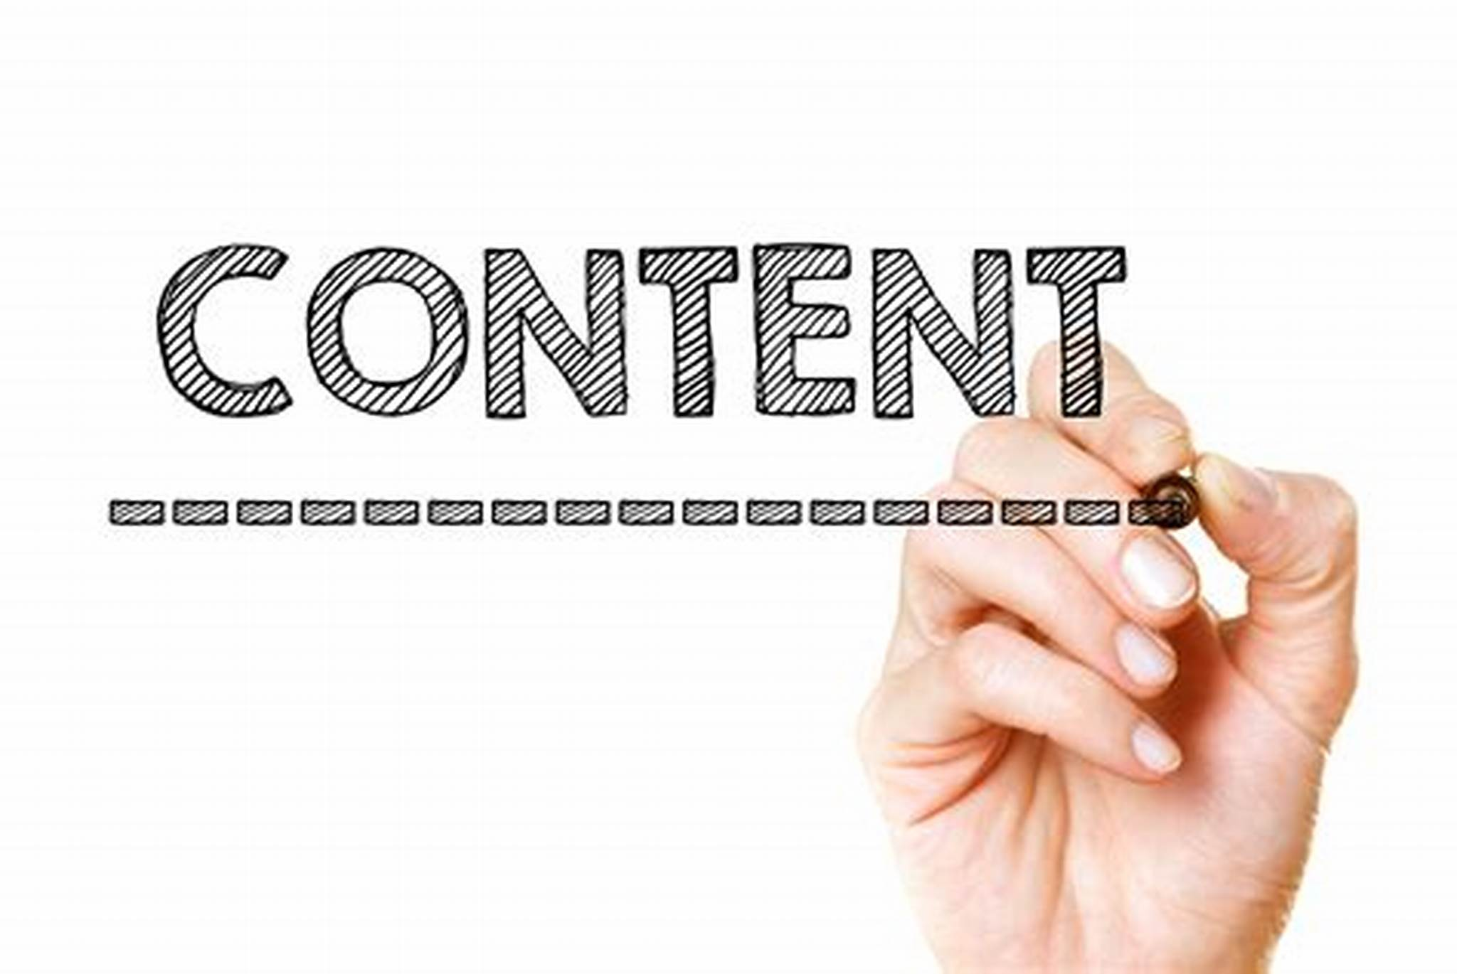
本章主要内容
计算机发展应用（线下预习）
计算机系统组成
计算机系统层次结构
计算机系统性能评价

Slide 4
计算机发展简史
原始计算工具
中国人的智慧之光
机械式计算机
西方人的智慧
机电式计算机
电子计算机

Slide 5
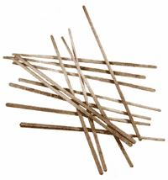
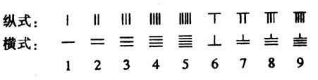
最古老的计算工具
算筹春秋时期出现。纵式和横式表示自然数，可进行加减乘除、开方及其它的代数计算。
一纵十横，百立千僵 ，“运筹帷幄”。
可表示负数，红筹表示正数，黑筹表示负数。这种运算工具和运算方法，在当时世界上是独一无二的。
祖冲之用15年时间计算圆周率，精确到小数点后7位。

Slide 6
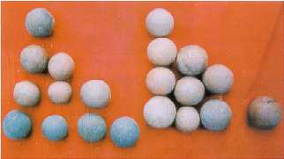
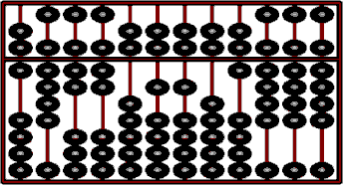
最古老的计算器
算盘被誉作中国“第五大发明”。
陕西歧山西周宫室遗址中出土了90粒青黄两色陶丸，青色20粒，黄色70粒，将算盘的发明时间提前到二千多年前的西周时期。
“价格低廉，绝无故障，节约能源，十年中无需任何保养”

Slide 7
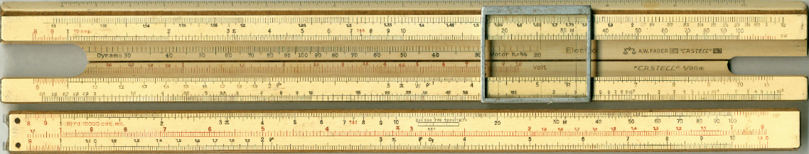
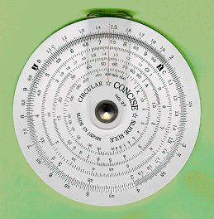
1621年冈特计算尺
在发明计算机之前，计算尺是科学研究、工程设计和生产实践中使用最广泛、应用最便捷、最有价值的计算工具。
在三百余年的辉煌历史时间内，计算尺为人类进步、世界文明作出了无法估量的伟大贡献。

Slide 8
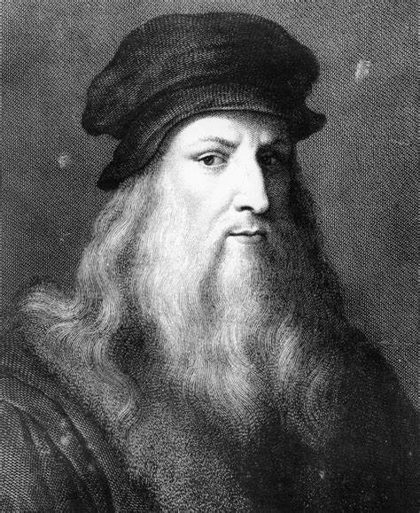
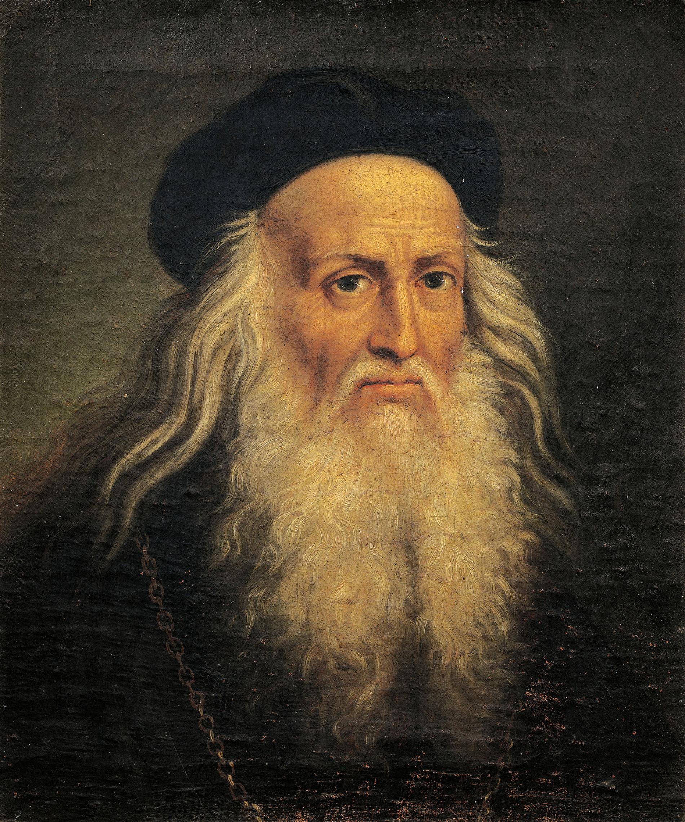
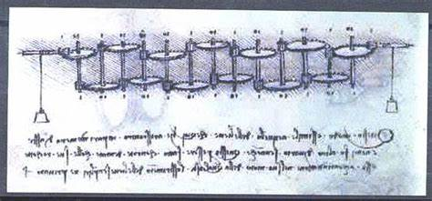
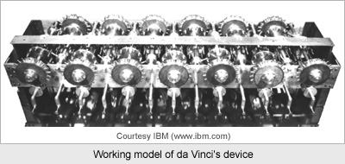
达芬奇机械式计算机
1500年达芬奇手稿关于机械式计算工具的描述
后人根据达芬奇手稿仿制的机械式计算机

Slide 9
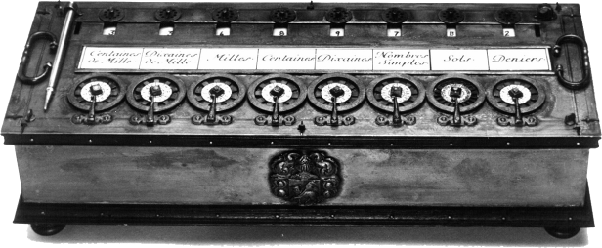
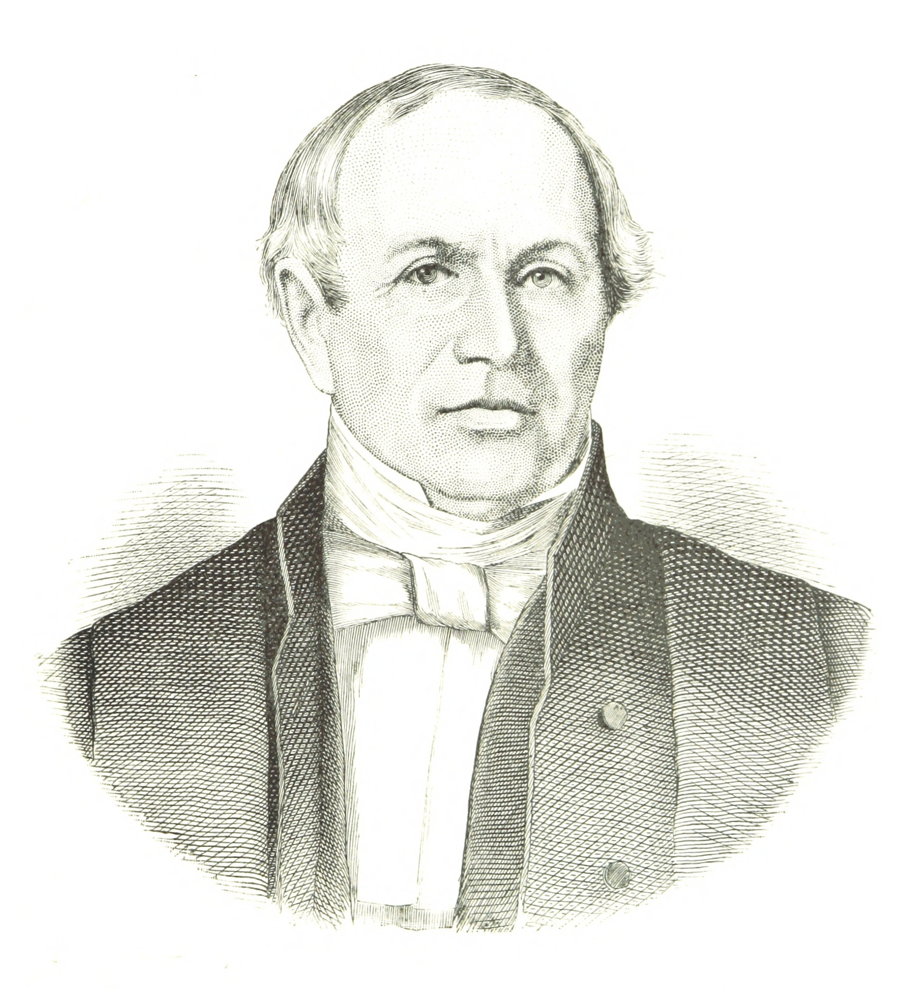
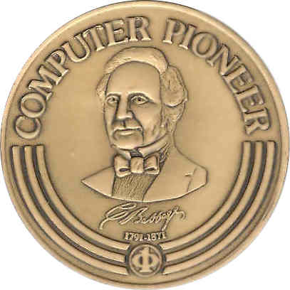
1642年 PASCAL(1623) 加法机
法国数学家、物理学家和思想家
人类史上第一台机械式计算机，其原理对后续计算机产生了持久的影响。
齿轮传动完成运算。
Pascal: 人的某些思维过程与机械过程没有差别，因此可以用机械模拟人的思维。
1971年瑞典人沃斯发明PASCAL高级语言向其表示敬意

Slide 10
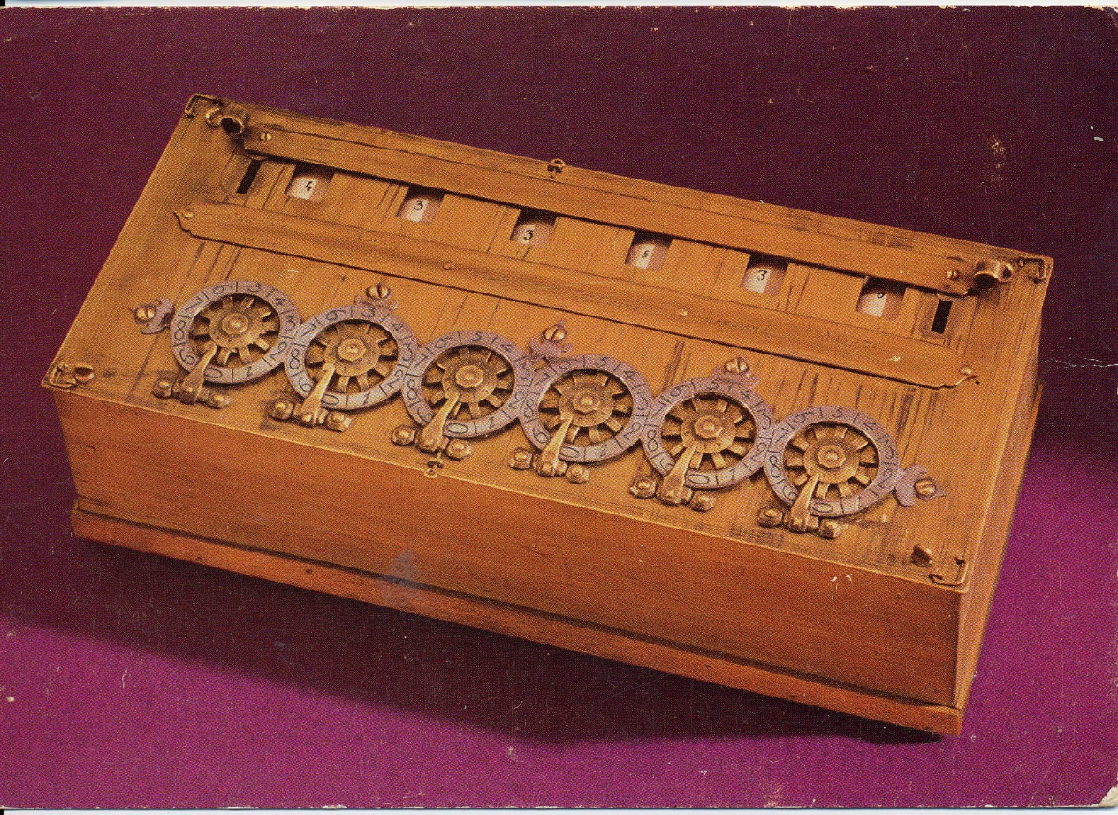
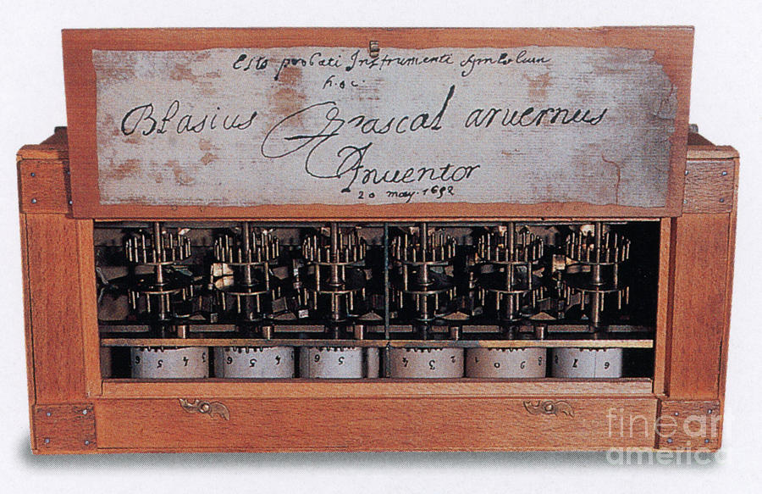
Pascal 机械加法机 1642

Slide 11
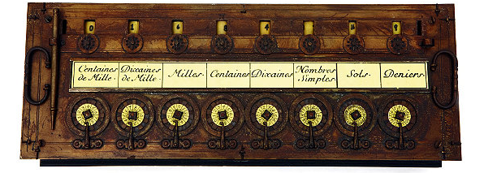

Pascal 机械加法机 1642
+5
6
5
4
6
4
史上第一台机械计算机
十进制运算
齿轮旋转完成加法
齿轮传动完成进位
+7
3
7
3
8
2
8
2
9
1
9
0
1

Slide 12
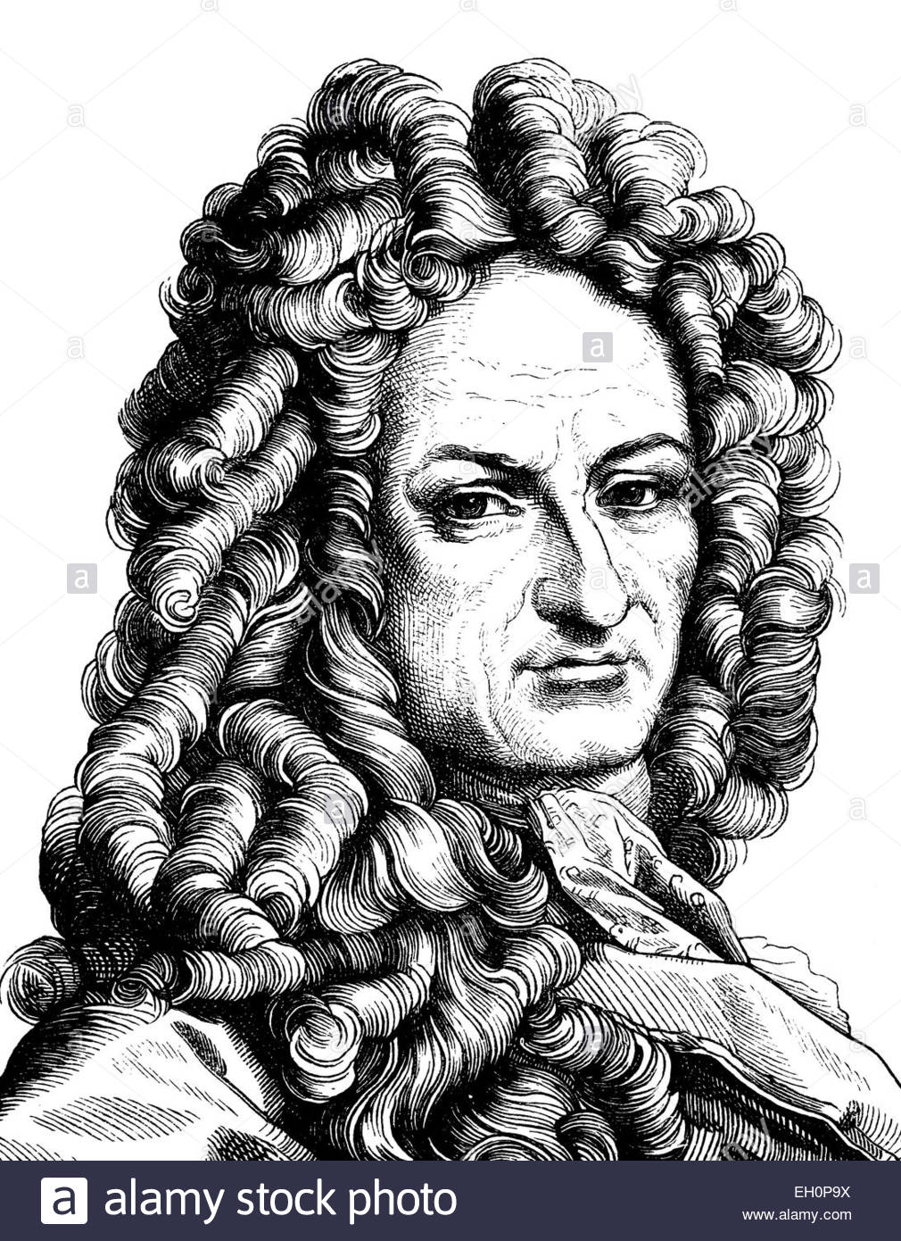
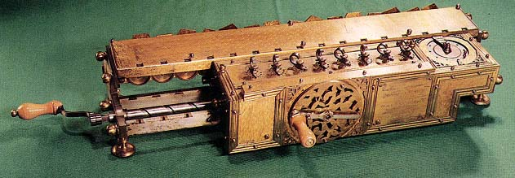
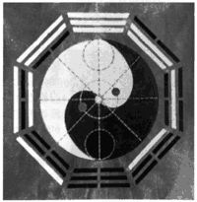
莱布尼兹乘法机
1673年，德国数学家莱布尼兹发明乘法机，
步进轮可利用多次加法完成乘法
可以运行完整四则运算。
提出了“可以用机械代替人进行繁琐重复的计算工作”的伟大思想。

Slide 13
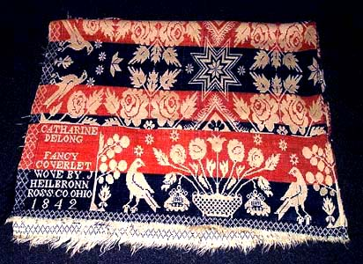
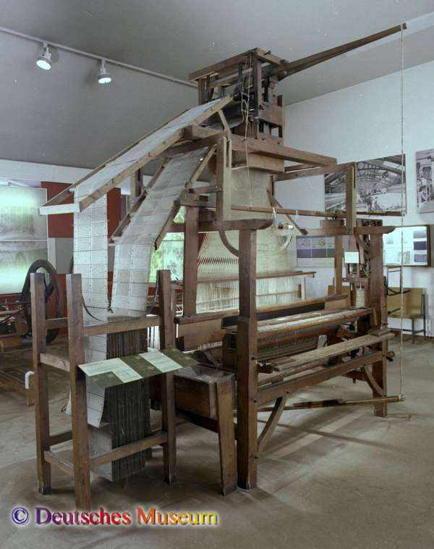
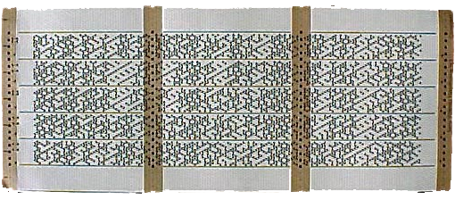
1805 Jacquard
编程序？？？

Slide 14
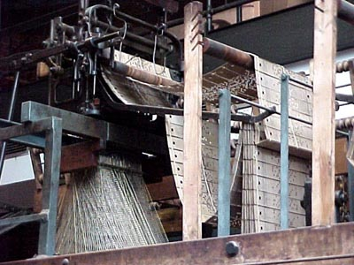
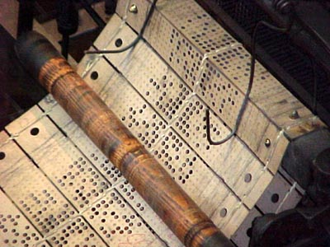
程序控制思想的萌芽
如何将人的思想传送给机器，让机器按人的意志自动执行。
1725年，法国纺织机械师B.Bouchon发明利用穿孔纸带控制印花的方法。
1805 J.Jacquard 发明采用穿孔卡片的自动提花机。
编程序＝编织花布

Slide 15
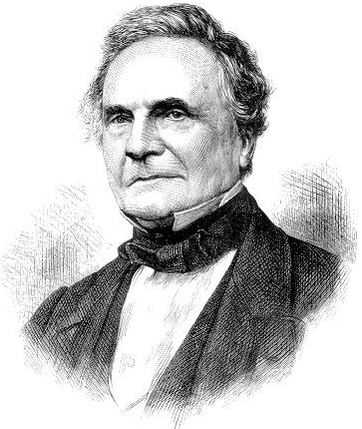
1821年Babbage差分机
1821年，英国数学家巴贝奇发明差分机，专门用于航海和天文计算。可处理3个5位数，计算精度达到6位小数。
“差分”是把函数表的复杂算式转化为差分运算，用简单的加法代替平方运算。
20岁的巴贝奇从自动提花编织机上获得了灵感，差分机设计闪烁出了程序控制的灵光──它能够按照设计者的旨意，自动处理不同函数。

Slide 16
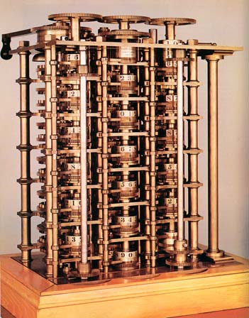
差分机 Difference Engine
三个具有现代意义的装置
保存数据的寄存器
齿轮式装置
乘法以累次加来实现
控制操作顺序，数据选择，结果输出
最早采用寄存器来存储数据
早期程序设计思想的萌芽

Slide 17
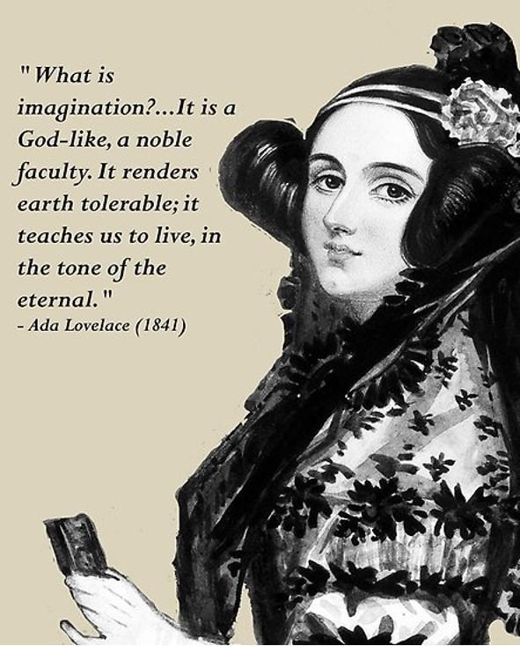
第一个程序媛 Ada Augusta
ada描述了差分机如何进行编程，最早给出计算机程序设计的许多想法
讨论预言了通用计算机的作用，控制卡、数据卡、操作卡
提出存储位置或地址的想法
“循环”(looping)的概念
三角函数和级数相乘程序、贝努利函数程序

Slide 18
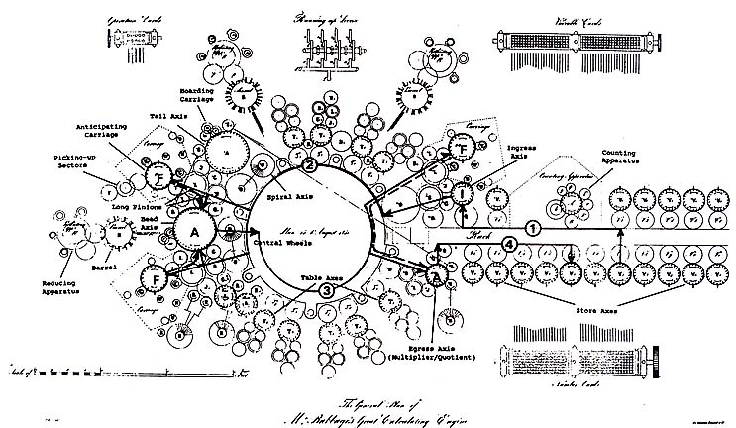
分析机 Analytical Engine

Slide 19
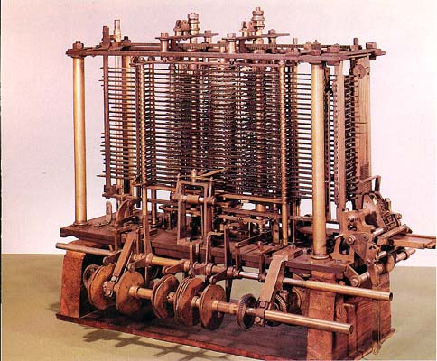
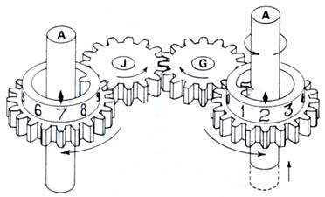
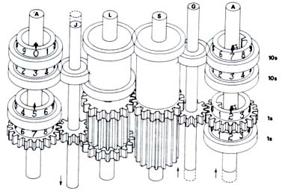
分析机 Analytical Engine

Slide 20
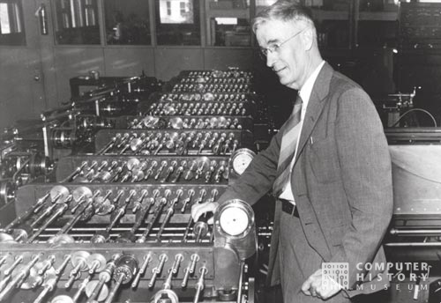
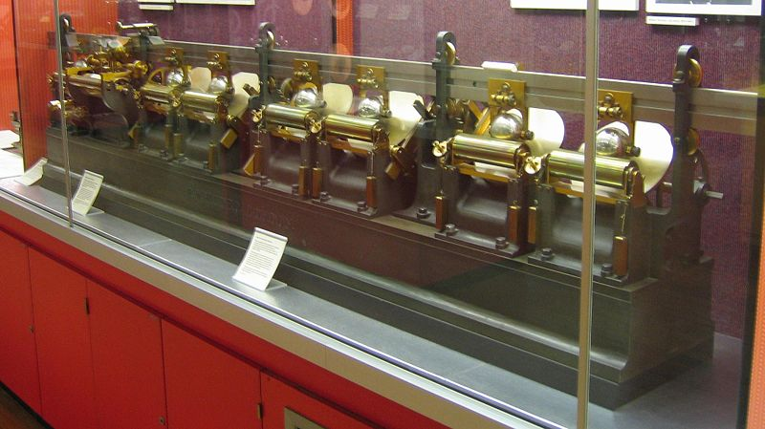
1940 Mechanical analog machines Lord Kelvin

Slide 21
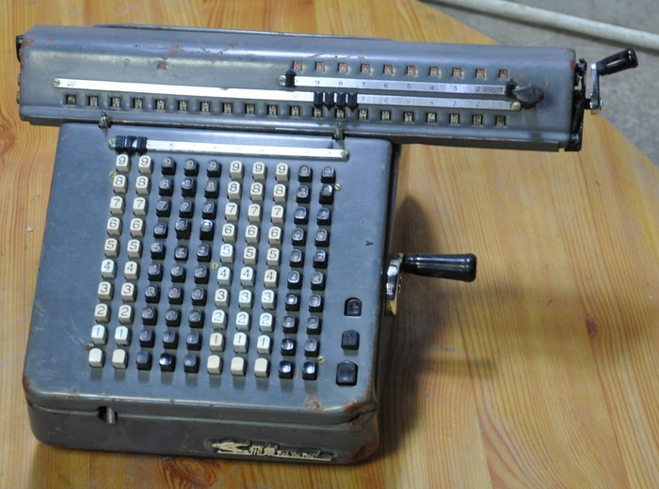
飛鱼牌手摇计算机

Slide 22
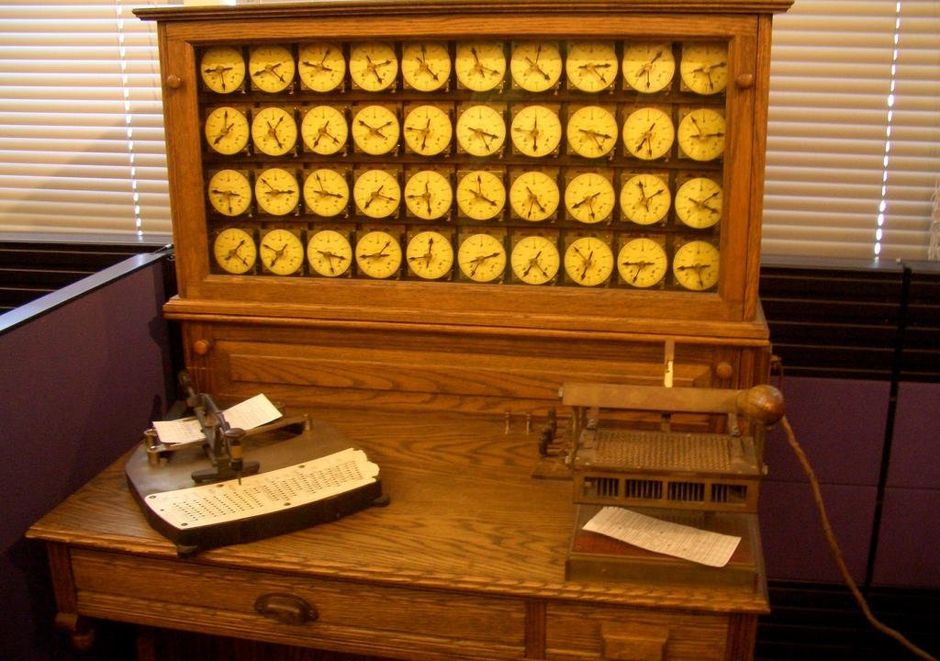
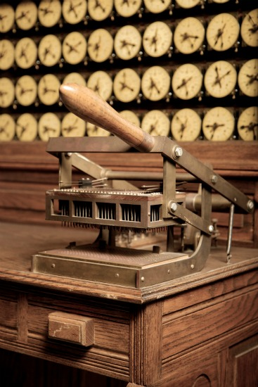
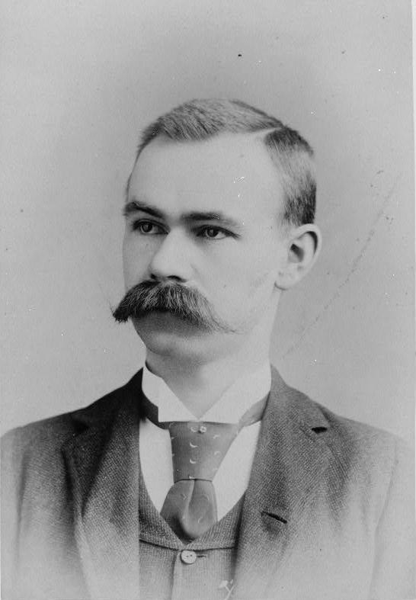
赫尔曼·霍勒斯制表机 --- 机械到电的飞跃
赫尔曼·霍勒斯博士发明穿孔卡片，是电脑软件的雏形
1888年赫尔曼发明了制表机，它采用穿孔卡片进行数据处理，并用电气控制技术取代了纯机械装置。

Slide 23
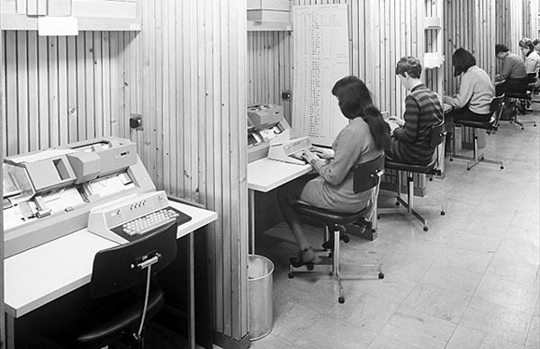
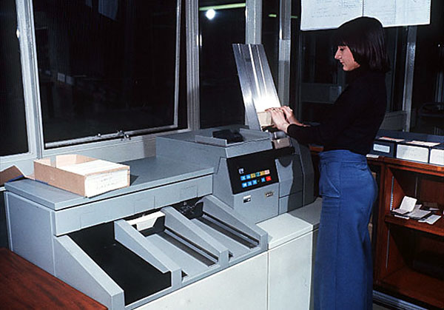
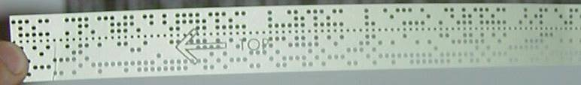
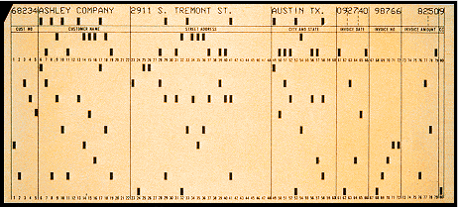
Punched card / tape
Punched cards accelerated the development of twentieth century commerce and industry.

Slide 24
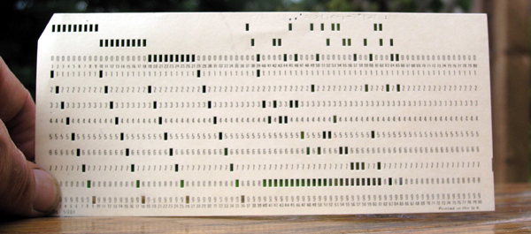
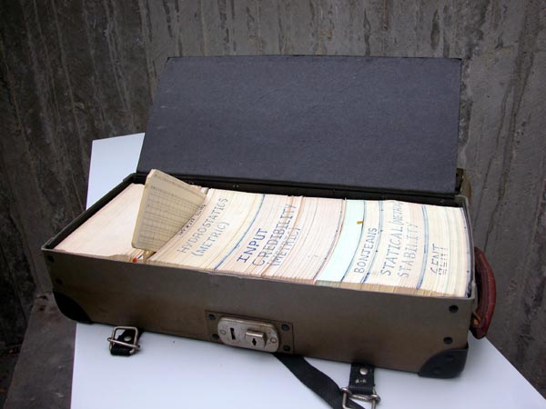
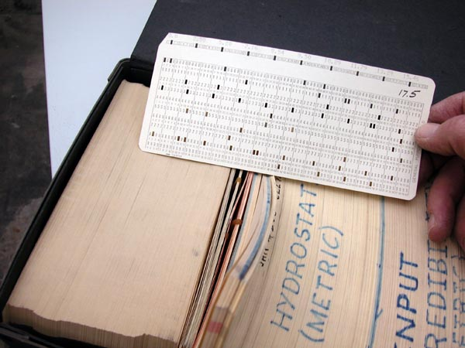
Punched card
2000 cards,
6.6 Kg
20 Kbytes

Slide 25

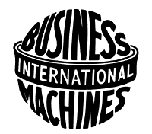
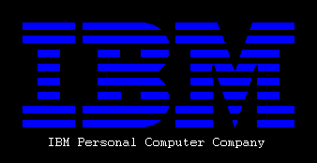
赫尔曼·霍勒斯制表机
1890年，美国人口普查全部采用了霍勒斯制表机。1900年美国人口普查由于采用了制表机，全部统计处理工作只用了1年零7个月时间。
霍勒斯于1896年创立了制表机公司，1911年并入CTR（计算制表记录）公司
1924年IBM成立

Slide 26


1904年弗莱明发明真空电子二极管
1904年，英国人弗莱明发明真空电子二极管
电子管的诞生，是人类电子文明的起点

Slide 27



1906年弗雷斯特发明真空电子三极管
1906年，美国人德弗雷斯特发明电子三极管。
在研究中发现，三极管可以通过级联使放大倍数大增。
这使得三极管的实用价值大大提高，从而促成了无线电通信技术的迅速发展。

Slide 28


现代真空电子管

Slide 29


1938年朱斯的Z系列计算机
1938年，德国科学家朱斯Z-1计算机
第一台二进制计算机，第一台真空电子管计算机
先后研制出采用继电器的Z-2、3、4。
Z-3使用了2600个继电器，
1944年美军空袭柏林时炸毁。

Slide 30



1943年英国“巨人”计算机 Colossus
1943年英国科学家研制成功第一台“巨人”计算机，专门用于破译德军Enigma密码。
1500个电子管，5个处理器并行工作，每个处理器每秒处理5000个字母。
二战期间共有10台“巨人”在英军服役，平均每小时破译11份德军情报
电影《模仿游戏》

Slide 31



艾肯的MARK—I
1944年，美国科学家艾肯在IBM的支持下，研制成功机电式计算机MARK-I。
最早的通用型自动机电式计算机之一，取消了齿轮传动装置，以穿孔纸带传送指令。
外壳用钢和玻璃制成，长15米，高2.4米，重31.5吨，15万个元件和800公里电线
每分钟进行200次运算。

Slide 32

阿塔纳索夫ABC计算机
1939年，阿塔纳索夫设计并试制数字电子计算机的样机“ABC机”。其设计方案启发了ENIAC开发小组的莫克利，并直接影响到ENIAC的诞生。
1972年美国法院判决ENIAC的专利权无效，阿塔纳索夫拥有作为第一个电子计算机方案提出者的优先权。
阿塔纳索夫三原则
采用二进制进行运算；
采用电子技术来实现控制和运算；
采用把计算功能和存储功能相分离的结构。

Slide 33


ABC计算机

Slide 34


世界上第一台电子数字计算机
ENIAC(Electronic Numerical Integrator And Computer)，美国宾夕法尼亚大学1946年研制成功。
18000多个电子管，1500多个继电器，耗电150千瓦，重30吨，占地150平方米，运算速度5000次/秒左右。
性能低，耗费巨大，但却是科学史上的一次划时代的创新，奠定了电子计算机的基础，宣告人类进入电子计算机时代。
开发团队“莫尔小组”由四位科学家和工程师埃克特、莫克利、戈尔斯坦、博克斯组成，总工埃克特当时年仅24岁。

Slide 35

ENIAC
ACM and IEEE Computer Society Eckert-Mauchly Award

Slide 36


ENIAC

Slide 37


Vacuum tube in ENIAC
Notes:
vacuum tube ：真空管

Slide 38

Input Pannel (42)

Slide 39

ENIAC Programming

Slide 40

Debug (线路检查)

Slide 41

7人获先驱奖
莫克利
艾克特
戈尔斯坦
巴克斯
朱传榘
儒科夫
赫斯基

Slide 42

ENIAC的问题
十进制计算机
每一位数由一圈共10个真空管表示
通过开关和插拔电缆进行手动编程
输入程序和数据可能需要半天时间
能否将程序和数据存在存储器中？
EVDVAC
(Electronic Discrete Variable Automatic Computer)

Slide 43



现代电子计算机之父
1944~1945年间，美籍匈牙利科学家冯·诺伊曼在第一台现代计算机ENIAC尚未问世时注意到其弱点，并提出一个新机型EDVAC的设计方案，提到了两个设想：
采用二进制和“存储程序”，现代计算机最主要思想，
“现代电子计算机之父”，冯·诺伊曼机体系延续至今。
20世纪最重要的数学家之一，因其在现代计算机、博弈论等领域的重大贡献成为美国科学院院士。

Slide 44
现代计算机理论基础
布尔代数
计算机三原则
图林机
维纳现代计算机五大原则
计算机开关电路
冯诺依曼计算机原理

Slide 45

布尔代数
1847和1854年，英国数学家布尔发表了两部重要著作《逻辑的数学分析》和《思维规律的研究》，创立了逻辑代数。
逻辑代数系统采用二进制，是现代电子计算机的数学和逻辑基础。

Slide 46


图林机
1936年，24岁的英国数学家图林发表著名论文《论可计算数及其在密码问题的应用》，提出了“理想计算机” “图林机”
图林通过数学证明得出理论上存在“通用图林机”，这为可计算性的概念提供了严格的数学定义，图林机成为现代通用数字计算机的数学模型，它证明通用数字计算机是可以制造出来的
现代通用数字计算机的数学模型
1940年著名论文《计算机能思考吗？》，对人工智能进行了探索，并设计了著名的“图林测验”。
1954年图林英年早逝，年仅42岁。
Notes:
电影：《模仿游戏》（The Imitation Game）改编自安德鲁·霍奇斯编著的传记《艾伦·图灵传》，讲述了“计算机科学之父”艾伦·图灵的传奇人生

Slide 47
Turing Machine, 1936
An abstract model of a computing machine
- a finite state machine
- a read/write head
- an infinite scannable tape of symbols (e.g., 0s and 1s)
Any conceivable algorithm can be reduced to a Turing machine
A universal machine: can emulate any conceivable computing mechanism

Slide 48

1940年 维纳现代计算机五原则
美国科学家维纳阐述了现代计算机的五点设计原则
数字式而不是模拟式
以电子元件构成并尽量减少机械装置
采用二进制而不是十进制
内部存放计算表
内部存储数据。
1948年完成了著作《控制论》
控制论的创始人，对计算机发展和人工智能的研究产生了深刻的影响。

Slide 49


计算机开关电路
1938年，信息论的创始人、美国科学家香农发表论文《继电器和开关电路的符号分析》
首次阐述了如何将布尔代数运用于逻辑电路，奠定了现代电子计算机开关电路的理论基础。

Slide 50
1946-1959 第一代电子管计算机时代
UNIVAC 埃克特和莫克利
第一个进行批量生产的计算机
1951年，电脑开始走出实验室服务于社会与公众
1952年，UNIVAC因准确地预测美国总统大选结果
EDVAC 冯诺依曼
1950问世的第一台并行计算机EDVAC
首次实现了冯·诺依曼的两个重要设想：存储程序和采用二进制
IBM 701
1952年IBM 701在商战中击败UNIVAC
使IBM实现了全面的转型，奠定IBM产业霸主地位
负责人杰里尔.哈达德 纳撒尼尔.罗切斯特 IEEE先驱奖

Slide 51


存储器的出现
1951年，中国移民王安发明了磁芯存储器，IBM于1956年购买了这项技术专利。

Slide 52


比尔·盖茨曾说过
如果在80年代那位“眼光远大的工程师”没有贻误战机的话，今天可能就没有什么微软公司了。“我可能就在某个地方成了一位数学家，或一位律师，而我少年时代在个人计算机方面的迷恋 只会成为我个人的某种遥远的回忆。”

Slide 53



高级语言的出现
1955年，IBM公司的巴克斯研制成功第一个高级程序语言FORTRAN，它被广泛用于科学计算。

Slide 54




1959-1964 晶体管造就第二代计算机
1947年，贝尔实验室肖克莱、巴丁、布拉顿发明点触型晶体管；1950年又发明了面结型晶体管。
晶体管体积小、重量轻、寿命长、发热少、功耗低，电子线路结构大大改观，运算速度大幅提高。
肖克莱（左）、巴丁（中）、布拉顿（右）于1956年共同获得诺贝尔物理学奖。

Slide 55

八叛逆

Slide 56


1959-1964 晶体管造就第二代计算机
IBM 1401
1954年美国贝尔实验室于研制成功第一台使用晶体管的第二代计算机TRADIC。相比采用定点运算的第一代计算机，第二代计算机普遍增加了浮点运算，计算能力实现了一次飞跃。
IBM1958年制成的1401及后续的1410/1440系列计算机，是第二代计算机中的代表
TRADIC
二代计算机除了用于科学计算，还逐渐被工商企业用来进行商务处理
高级语言FORTRAN和COBOL因此也得到了广泛应用。

Slide 57



1964-1970 第三代计算机
1958年，美国物理学家基尔比和诺伊斯同时发明集成电路。
集成电路的出现使得计算机脱胎换骨
2000 Nobel Prize

Slide 58








世纪豪赌 IBM S/360
S/360极强的通用性适用于各方面的用户，它具有360度”全方位的特点，因此得名。
IBM投入了50亿美元的研发费用，远远过制造原子弹的“曼哈顿计划”的20亿美元。
Robort Evans
F.P.Brooks,Jr.
Gene Myron Amdahl
Erich Bloch
Gerrit Anne Blaauw

Slide 59


霍夫和Intel 4004
1971年1月，Intel公司的霍夫研制成功世界上第一块4位微处理器芯片Intel 4004，标志着第一代微处理器问世，微处理器和微机时代从此开始。
1971年11月，Intel推出MCS-4微型计算机系统其包括4001 ROM芯片、4002 RAM芯片、4003移位寄存器芯片和4004微处理器。

Slide 60


Intel 4004
2300个晶体管，性能远超当年的ENIAC，售价200美元。

Slide 61



Intel 8008
1972年4月，霍夫等人开发出第一个8位微处理器Intel 8008。8008采用的是P沟道MOS微处理器，属第一代微处理器。

Slide 62


8080 第二代微处理器
1973年，霍夫等人研制出8位微处理器Intel 8080
NMOS电路取代了P沟道
主频2MHz，比8008快10倍
可存取64KB存储器，6微米技术，6000个晶体管
0.64MIPS。

Slide 63


第一台微型计算机：Altair 8800
1975年4月，MITS发布第一个通用型Altair 8800，售价375美元，带有1KB存储器。这是世界上第一台微型计算机。
Altair定位在青年电脑迷市场
Paul Allen和Bill Gates在三周内为Altair开发出BASIC语言，MITS成为两个未来富翁的第一个客户 。
http://oldcomputers.net/
Notes:
MITS：美国公司，爱德华罗伯茨成立，EdwardRoberts(EdRoberts)，第一台个人电脑。PC之父。

Slide 64


Altair 8800

Slide 65

Z80微处理器
Zilog公司于1976年开发的Z80微处理器，广泛用于微型计算机和工业自动控制设备。
Zilog、Motorola、Intel在微处理器领域三足鼎立。

Slide 66


Intel 8086 第三代微处理器
1978年，Intel推出4.77MHz的8086微处理器，标志着第三代微处理器问世。
它采用16位寄存器、16位数据总线和29000个3微米技术的晶体管，售价360美元。

Slide 67




Apple
1976年3月，Steve Wozniak和Steve Jobs开发出微型计算机Apple I，愚人节这天，两个Steve成立了Apple计算机公司。
Apple II是第一个带有彩色图形的个人计算机，售价为1300美元。Apple II及其系列改进机型风靡一时，使Apple成为微型机时代最成功的计算机公司。

Slide 68

1981-PC元年
1980年7月，“跳棋计划”的13人小组秘密来到佛罗里达州波克罗顿镇的IBM研究发展中心，次年8月12日，IBM PC诞生。
IBM将其命名为Personal Computer
CPU为主频4.77MHz的Intel 8088
OS：Microsoft MS-DOS

Slide 69
计算机的发展日新月异
从CPU的发展来看
4004－>8008->8086->8088->80186->80286->80386->80486-586->pentium->PII->PIII->P4->Core2
从计算机的规模，运算速度上看，
巨型机、大型机、中型机、小型机、微型机、单片机

Slide 70





History of Intel® CPU
4004
8008
8080
8086
80186
80286
80386
80486

Slide 71









History of Intel® CPU
pentium
Pentium MMX
Pentium PRO
Pentium II
Pentium III
Pentium 4
Pentium D（双核）
Core 2 64bits

Slide 72







History of Intel® CPU

Slide 73
History of Intel® CPU
年份 | CPU 型号 | 频率
1978 | 8086/8088 | 5-10 MHz
1982 | 80286 | 6-12 MHz
1985 | Intel386™ | 16-33 MHz
1989 | Intel486™DX | 25-50 MHz
1993 | Pentium® | 60-233 MHz
1997 | Pentium® II | 233-450 MHz
1999 | Pentium® III | 450M-1G Hz
2000 | Pentium® 4 | 1.4-3.2 GHz

Slide 74
近100年技术的变革
机械计算机, 19世纪
齿轮, 链条, 滑轮, 蒸汽机
穿孔卡片
机电计算机, 20世纪早期
开关,继电器
水银延迟线
电子计算机, 20世纪中期开始至今
线路连接板, 真空管, CRT,晶体管
DRAM, 磁存储

Slide 75
计算机发展历程
 | 第一代 | 第二代 | 第三代 | 第四代
年代 | 1946~ | 1958~ | 1965~ | 1971~
基础器件 | 电子管 | 晶体管 | 集成电路 | 超大规模集成电路
运算速度 | 几千~几万次/s | 几万~几万次/s | 几十万~几百万次/s | MIPS->GIPS->TIPS
存储器 | 水银延迟线 磁鼓、纸带、卡片 | 磁芯 磁盘、磁带 | 半导体 磁盘 | 半导体 磁盘
特征 | 机器语言 汇编语言 | 算法语言 FORTRAN、ALGOL-60、COBOL 操作系统 | 软件技术、 外设发展迅速 小型计算机 | 微型计算机 多机处理/网络化
应用范围 | 科学计算 | 科学计算、数据处理
速度越来越快、 体积越来越小、 成本越来越低、 功耗越来越低

Slide 76
计算机发展的规律
Moore定律
微处理器内晶体管数每十八个月翻一番
Bell定律
如保持计算能力不变，微处理器价格，每18个月减少一半
Gilder定律
未来25年（1996年预言），主干网带宽每6个月增加一倍
Metcalfe定律
网络价值同网络用户数的平方成正比
DRAM发展
DRAM密度每年增加60%，每三年翻四倍
硬盘发展规律
硬盘的密度每年增加约一倍
新摩尔定律
从现在起，每18个月新增的存储量等于有史以来存储量之和!

Slide 77


1965年 Moore’s Law

Slide 78

计算设备体积随着半导体工业发展呈指数式缩小

Slide 79
我国计算机技术的发展
1953年开始，1958年研究出第一台计算机103型通用计算机。
50年来相继研究出了第二代，第三代计算机。
80年代研究出了每秒１亿次的巨型机，银河I,II,其他如曙光天演
1985年6月，中国第一台自行研制的微机长城0520研制成功
广告词：“一台我们自己制造的能够处理中文的电脑”。
高性能计算，并行计算上已紧跟国际先进水平，但计算机的核心部件CPU技术还远远落后。
中科院研究开发的龙芯／GODSON

Slide 80









国产芯片现状
龙芯、飞腾、申威、兆芯、海光
海思、展讯，松果、平头哥-玄铁710
Notes:
海思-华为 松果-小米 展讯-上海展讯
平头哥-阿里，玄铁710 19.7.25

Slide 81
指令集分类
MIPS阵营
龙芯
X86阵营
兆芯（VIA），海光（AMD）
自主指令
申威 (Alpha指令集扩展)
ARM阵营
飞腾，海思，展讯，松果
RISC-V阵营
阿里-平头哥
主频，微结构上还存在较大性能差异

Slide 82
Future of Computers
End of Moore’s law
VLSI technology predicted not to scale pass 2015
Transistor size will be measured in atoms and node charge will be measured in electrons!!
many previously-unimportant problems will start to creep in
between now and then, e.g., complexity, wire delay, power and reliability
Non-von Neumann architectures
parallel and distributed processing
reconfigurable hardware computing
Non-silicon technologies
nanotechnologies: carbon transistors, molecular switches
biological/cellular computers: DNA, proteins and enzymes
quantum computers: magnetic resonance and quantum dots.

